Slide 1
הוראה דיאלוגית
סדנת פרקטיקה מתוך מחברת הלקחים
איתמר קרמר

Slide 2
אני לא מושלם

Slide 3
אני אשכרה מת על זה

Slide 4
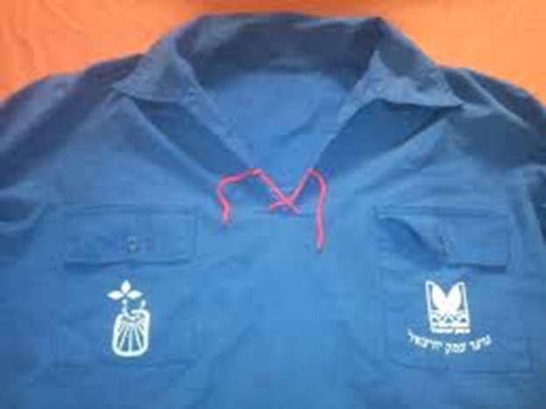
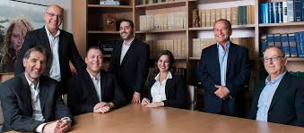
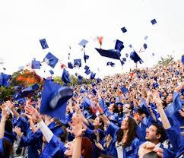
מה בדרך

Slide 5
כל תלמיד כל שיעור כל הזמן לכל החיים
רגע מכונן:
גירוי קוגניטיבי
גירוי רגשי
גילוי עצמי

Slide 6
אתה לא חבר! – כל ילד יבחן את מערכת היחסים ביניכם. הוא צריך לדעת מה אתה ומי אתה מולו- חשוב לשים גבולות בדרך מכבדת ומתוך הבנה.

Slide 7
הפגן חיבה באמצעים ברורים: אין מקום בטוח יותר לילד מהמקום שבו אנשים (ובעיקר מבוגר מגניב) מחבב אותו ורוצה בטובתו.

Slide 8
ישתבח שמו!- חשוב לומר את שם הילד בנימה חיובית תוך התייחסות לפעולה חיובית.

Slide 9
Focus kids

Slide 10
קוד אישי- שווה "לסגור" עם הילד קוד אישי שמשמעותו- שמתי לב להתנהגות שלך, מבין שאתה משועמם או שבא לך לעשות משהו אחר.

Slide 11
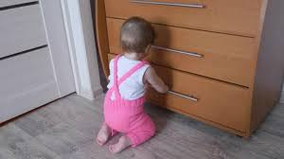
סדר- ילדים ויזואליים יותר ממבוגרים, לכן כל חריגה מתבנית מסוימת קורצת להם יותר. לכן חשוב שכל הילקוטים יהיו מסודרים באותו אופן, כל המעילים באותו אופן, ואם אפשר (ואפשר!) להחליט על צבע חולצה לכל קבוצה (או לכל שיעור)- משהו יקרה...

Slide 12
שיקוף מה שאני מבין מהדברים שלך הוא ש...

Slide 13
תיקוף
"היכולת שלך להבחין בין עיקר לטפל מאד מרשימה אותי ותאפשר לך להוביל דיונים בצורה אנליטית"
"הרגישות שלך לצרכים של האחר מאד מתקדמת ביחס לגילך. זה כלי שיכול לעזור לך להיות משמעותי עבור אחרים"

Slide 14
מודל שיח מקדם
הקשבה פעילה
הבעת אמפטיה
שיקוף וניסוח מחדש
החזרת הכדור למגרש

Slide 15
הצב תמרורי אזהרה- לפני הנזיפה, דרג את אמצעי הסנקציה- מבט, עצירת דיבור והתקרבות, סימן פיזי, כיווץ גבות, יד על הכתף ורק אז נזיפה שקטה.

Slide 16
הפתרון שלו הוא הבעיה שלך: כשהילד שם רגליים על השולחן- הוא מאותת שמשעמם לו ובכך הוא פותר את הבעיה.

Slide 17
תגובה מיידית- הן להפרעה והן לפעילות מקדמת-בשביל זה הוא עושה את זה!

Slide 18
הפגן שליטה- כשדברים יוצאים משליטה ספור עד שלוש בלב, חייך, שנה פוזיציה, תן לשקט לדבר, ואז תתחיל לדבר- ספר סיפור על חייך האישיים, תן פרט מעניין והמנע מהתייחסות ישירה לגירוי.

Slide 19
קום! – הילד צריך לנוע. אם הוא יושב כל הפעילות- הוא מצ'טעמם.

Slide 20
הצג פעולה ולא את הילד- "כל הכבוד לאביעד שסיים את הפעילות" עדיף על "כל הכבוד לאביעד החכם" ולהיפך- "ללעוס מסטיק בשיעור זה בניגוד לכללי ההתנהגות של הכיתה" ולא "אתה מפריע".

Slide 21
אחד בשביל כולם:דאג להכין מלאי של פעילות אישית לילד שמשתעמם. זה יכול להיות לקרוא ערך בויקיפדיה ולספר לך עליו אחרי השיעור, או דף צביעה אישי, או אפילו משחק.

Slide 22
מה עושים היום? הילד צריך להבין מה יידרש ממנו ואת מסגרת הזמן, כמו כל אדם אחר. רישום לוח הזמנים של השיעור על הלוח עוזר לגייס את הילד. לא לשכוח את הקינוח

Slide 23
סתום את הפה!- ככל שאתה מדבר יותר, התלמיד מתקשה להקשיב. בשלב מסוים אתה הופך ל"רעש רקע" מיותר.

Slide 24
משימות קצרות בקצב גבוה- במקום משימות מורכבות הדורשות הבנה ועיבוד רב שלביים לעבוד שלב שלב.אנחנו רוצים שילדים ירימו יד ויגידו "סיימתי"! כמה מפרקים היו בשיעור שלך היום?

Slide 25
הרבה בהדגמות חזותיות- טושים צבעוניים, מצגות, סרטונים, סימולציות, הדגמה בפועל, שימוש בילדים כאביזרי הדגמה, דוגמאות צבעוניות וחיבור לעולם שילד יכול לדמיין.

Slide 26
מה אתה אומר?

Slide 27
רפלקציה מבוססת נתונים

Slide 28
דברו איתי
איתמר קרמר
052-3891983
itamarkr@gmail.com

